Slide 1
260427 Meeting
Dylan Junluo CHEN
Supervisor: Ben LIU & Xin LI

Slide 2
Outline
competition logic results
AI → answerNum (Done)
AI → timeliness (New results)
AI → innovation (New results)

Slide 3
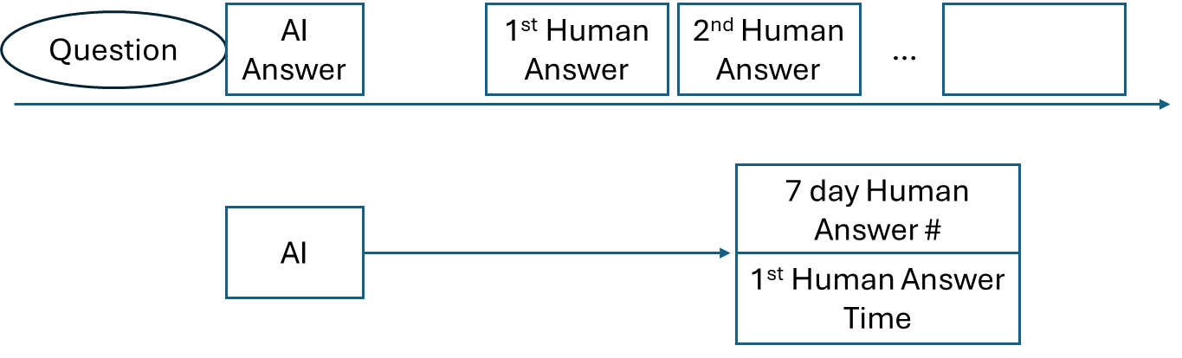
AI → answerNum & timeliness
AI → answerNum—— AI deter # human answers，AI completeness越大，deter得越多
AI → timeliness
Column 3-4是Cox模型，估计的是风险率（hazard）。
正系数意味着风险更高，即事件（人类回答）发生得更快。
一句话总结——AI让human回答得更慢了。
Variable | OLS |  | Cox PH
 | No Int. | With Int. | No Int. | With Int.
treatment (AI) | -0.046*** | 0.090 | -0.163*** | 0.374
 | (0.011) | (0.082) | (0.039) | (0.301)
log_textLengthCN1Ans | — | -0.014* | — | -0.144***
 |  | (0.006) |  | (0.022)
quality1Ans | — | 0.003 | — | 0.027*
 |  | (0.003) |  | (0.013)
treatment × log_textLengthCN1Ans | — | -0.040** | — | -0.128*
 |  | (0.015) |  | (0.056)
treatment × quality1Ans | — | 0.001 | — | -0.004
 |  | (0.005) |  | (0.022)
Observations | 3,613 | 3,216 | 3,613 | 3,216
Day-of-year FE | Yes | Yes | — | —
Controls | Yes | Yes | Yes | Yes
F-stat (proj. model) | 10.572 | 13.417 | — | —
AIC | — | — | 40,881.02 | 39,212.19
Log-Likelihood | — | — | — | —
PH-test p-value | — | — | 0.000 | 0.000
Interact with qualityAI_fillna

Slide 4
AI → answerNum & timeliness (Robustness)
AI → timeliness
Column 1-2是Cox模型，估计的是风险率（hazard）。
正系数意味着风险更高，即事件（人类回答）发生得更快。
Column 3-4是AFT模型，估计的是生存时间（survival time）。
正系数意味着时间被"拉长"，即事件发生得更慢。
为什么要做AFT模型？PH-test不通过，意味着比例风险假设不成立，这意味着不同组之间的风险比（hazard ratio）在整个时间段内不保持恒定
一句话总结——AI让human回答得更慢了。
Variable | Cox PH |  | AFT (Weibull)
 | No Int. | With Int. | No Int. | With Int.
treatment (AI) | -0.163*** | 0.374 | 0.463*** | -0.674
 | (0.039) | (0.301) | (0.102) | (0.709)
log_textLengthCN1Ans | — | -0.144*** | — | 0.340***
 |  | (0.022) |  | (0.051)
quality1Ans | — | 0.027* | — | -0.052.
 |  | (0.013) |  | (0.031)
treatment × log_textLengthCN1Ans | — | -0.128* | — | 0.330*
 |  | (0.056) |  | (0.133)
treatment × quality1Ans | — | -0.004 | — | -0.016
 |  | (0.022) |  | (0.052)
Observations | 3,613 | 3,216 | 3,613 | 3,216
Day-of-year FE | — | — | — | —
Controls | Yes | Yes | Yes | Yes
F-stat (proj. model) | — | — | — | —
AIC | 40,881.02 | 39,212.19 | 19,000.95 | 17,304.75
Log-Likelihood | — | — | -9,461.48 | -8,609.37
PH-test p-value | 0.000 | 0.000 | — | —

Slide 5
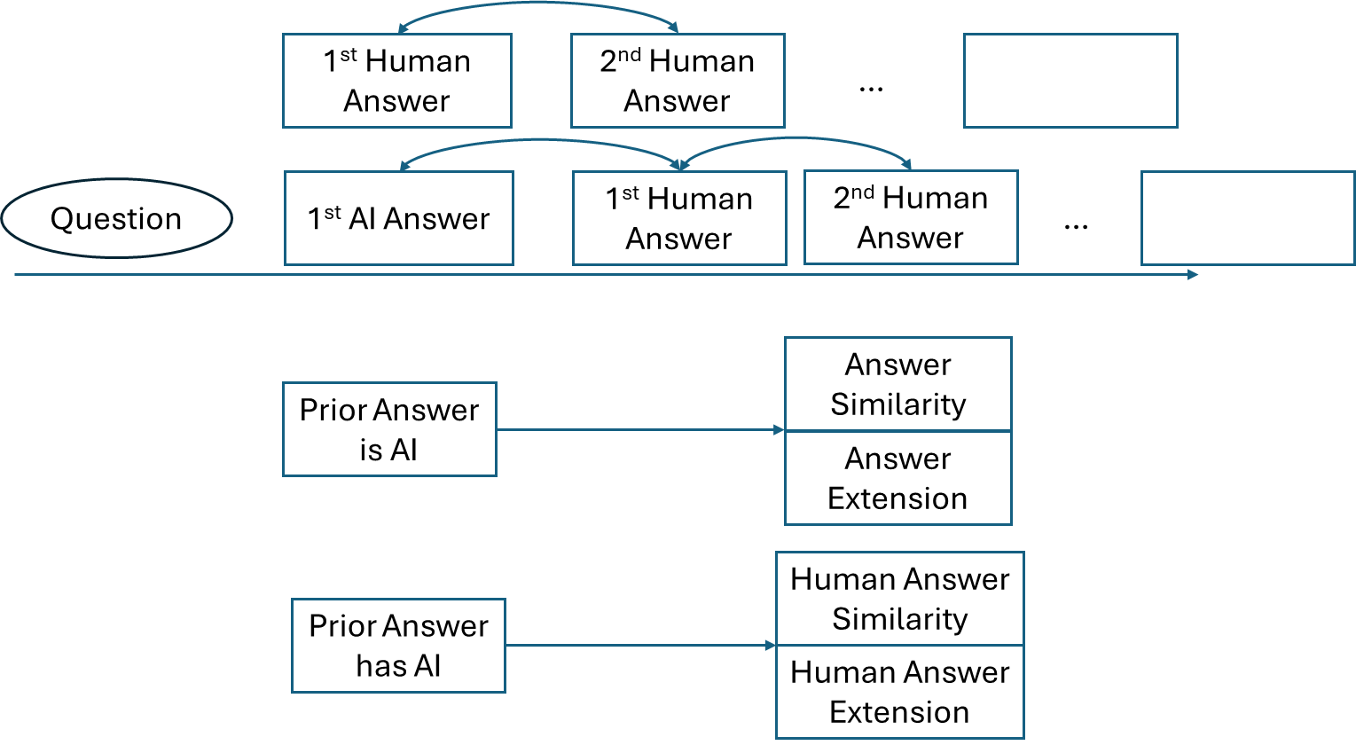
✅
Outline
✅
competition logic results
AI → answerNum (Done)
AI → timeliness (New results)
AI → innovation (New results)
"前一个是 AI" vs "前一个是 Human"
AI 在场如何影响 Human2 vs Human1
“四个圈圈”
✅
✅

Slide 6
AI → innovation
 | Sentence-BERT similarity | LLM deviation_score
测的对象 | 整段文本的 embedding 距离 | later answer 相对 earlier answer 的“技术路径”是否另辟蹊径
敏感于 | 词汇、术语、问题领域语言、行文框架、话题覆盖面 | 是否换了诊断/方法/工具/排查方向/实现思路
一句话总结 | 同样的术语 ——表面措辞相似 | 同样的方法 ——核心解决思路相似
"前一个是 AI" vs "前一个是 Human"
“当前一个回答者是 AI 时，紧随其后的人类答案——措辞更？解决路径更？”
similarity (Sentence-BERT) 看的是表面措辞相似，deviation (LLM rated) 看的是技术路线的实际差别。

Slide 7
AI → innovation
"前一个是 AI" vs "前一个是 Human"
"当前一个回答者是 AI 时，紧随其后的人类答案——主题更相似，但观点更发散。”
similarity (Sentence-BERT) 看的是表面措辞相似，deviation (LLM rated) 看的是技术路线的实际差别。
Results
Similarity +0.029：前一个回答是AI时，下一个人类回答在表面措辞上更像
AI 答案是覆盖很全面的：覆盖标准诊断、用规范术语、把问题表述得很完整 → 这给后续人类回答之前的脑子里注入了一套词汇/框架。即便人类要基于AI创新，他们也得先用 AI 设定的术语去 reference 它。→ Similarity 升高。
Deviation +1.225：前一个回答是AI时，下一个人类回答在技术路径上更偏离
AI 已经把”显而易见的那条路径”占了：人类继续发帖的边际价值，必须来自走另一条路径——换个技术路径（诊断角度、换个工具、换个排查切入点）→ Deviation 升高。
一句话总结：AI 充当了”词汇锚 + 路径占位者"——它把后续人类锁进自己的语言体系，同时把人类挤出自己的解决路径。
Variable | DV: ans1–ans2 similarity (Sentence-BERT) | DV: deviation_score (LLM-rated)
treatment (AI as first answerer) | 0.029** | 1.225***
 | (0.009) | (0.214)
Observations | 1,913 | 1,904
Day-of-year FE | Yes | Yes
Controls (question / asker) | Yes | Yes
F-stat (proj. model) | 3.218 | 2.972

Slide 8
AI → innovation
AI 在场如何影响 Human2 vs Human1
Results
"AI 在场时，第二个人类答主主动远离第一个人类答主 ——similarity ↓，deviation ↑。”
不仅是在措辞上试图不一样，核心路径也希望不一样
每个人都试图找一个"AI 没覆盖到的角度"来证明自己出现的价值；
AI 没有直接出现在比较里，但它的存在改变了 human 之间的博弈。"
Variable | DV: human₁–human₂ similarity (Sentence-BERT) | DV: deviation_score (LLM-rated)
treatment (AI present) | -0.024* | 1.106***
 | (0.012) | (0.264)
Observations | 1,162 | 1,157
Day-of-year FE | Yes | Yes
Controls (question / asker) | Yes | Yes
F-stat (proj. model) | 2.154 | 3.151

Slide 9
AI → innovation
Variable | DV: ans1–ans2 similarity (Sentence-BERT) | DV: deviation_score (LLM-rated)
treatment (AI as first answerer) | 0.029** | 1.225***
 | (0.009) | (0.214)
Observations | 1,913 | 1,904
Day-of-year FE | Yes | Yes
Controls (question / asker) | Yes | Yes
F-stat (proj. model) | 3.218 | 2.972
Variable | DV: human₁–human₂ similarity (Sentence-BERT) | DV: deviation_score (LLM-rated)
treatment (AI present) | -0.024* | 1.106***
 | (0.012) | (0.264)
Observations | 1,162 | 1,157
Day-of-year FE | Yes | Yes
Controls (question / asker) | Yes | Yes
F-stat (proj. model) | 2.154 | 3.151
Interact with quality1Ans
Interact with qualityAI_fillna

Slide 10
AI → innovation
d
c
b
“四个圆圈”
Results
AI 的存在让
H1 和 H2 的内容都向 AI 靠拢（c = d > a） ——一句话总结：AI 充当了”词汇锚 + 路径占位者” ——它把后续人类锁进自己的语言体系，同时把人类挤出自己的解决路径。
但 H1 和 H2 彼此之间更分化（b < a）
——每个人都试图找一个"AI 没覆盖到的角度"来证明自己出现的价值；
treatment
AI
human1
human2
a
control
human1
human2
Similarity
c=d
+0.029 **
a
-0.024 *
b

Slide 11
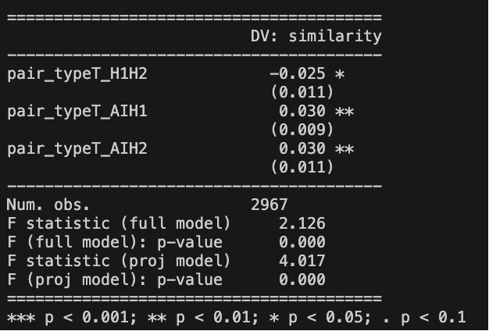
AI → innovation
d
c
b
“四个圆圈”
Results
AI 的存在让
H1 和 H2 的内容都向 AI 靠拢（c = d > a） ——一句话总结：AI 充当了”词汇锚 + 路径占位者” ——它把后续人类锁进自己的语言体系，同时把人类挤出自己的解决路径。
但 H1 和 H2 彼此之间更分化（b < a）
——每个人都试图找一个"AI 没覆盖到的角度"来证明自己出现的价值；
treatment
AI
human1
human2
a
control
human1
human2
Similarity
c=d
+0.029 **
a
-0.024 *
b

Slide 12
Appendix: Prompt for deviation score
你是一位中文技术问答社区的内容关系评估专家。请根据同一个问题下的两个答案，评估 later answer 相对于 earlier answer 的“technical-path deviation”（技术路径偏离）程度。
核心定义：
“技术路径偏离”指 later answer 是否偏离 earlier answer 的核心诊断、解释、方法或实现方案，转向另一条不同的技术路径。它衡量的是两个答案之间的关系，不是 later answer 本身的质量、正确性、长度、礼貌程度或可读性。
请先识别 earlier answer 的核心技术路径，再判断 later answer 与它的关系。核心技术路径包括：主要原因判断、主要技术方案、关键操作步骤、排查方向、代码实现思路、工具或框架选择、以及对问题机制的解释。
评分标准如下：
- 0 分：later answer 基本仍沿着 earlier answer 的核心技术路径展开，只是在同一路径上补充细节、条件、代码、例子、边界情况或执行步骤，没有明显转向。
- 1-3 分：later answer 只有轻微偏离。主体仍在 earlier answer 的原路径上，但加入了少量不同的补充方向、替代性细节或次要调整。
- 4-6 分：later answer 有中等程度的偏离。它部分保留 earlier answer 的核心方向，但同时引入了新的主要方法、不同的排查重点、不同的实现方案，或把回答重心转向另一条也较重要的路径。
- 7-9 分：later answer 明显偏离 earlier answer 的核心技术路径。它主要提出另一套诊断、方案、工具/框架、实现方式或排查路线，只保留很少的原路径痕迹，或仅在问题主题层面相关。
- 10 分：later answer 几乎完全脱离 earlier answer 的原本技术路径，转向完全不同的核心解决路径，或基本没有回应 earlier answer 所涉及的解决方向。
判断时请遵守以下规则：
1. 必须结合 Question 理解两个答案是否在解决同一个具体问题。
2. 不要把答案质量当成评分对象。一个更正确或更详细的 later answer，如果仍然走的是同一路径，也不应给高分。
3. 不要把文本相似度当成评分对象。措辞不同但核心路径一致，应给低分；措辞相似但核心方案转向了别的路径，也可以给高分。
4. 不要因为 later answer 更长就自动给高分。只有当新增内容意味着 later answer 改变了 earlier answer 的核心诊断、方法、实现路径、工具选择或排查方向时，才提高分数。
5. 如果 later answer 同时包含延续原路径和转向新路径的内容，请根据其主要贡献给分：主要仍在原路径上则偏低，主要转向新路径则偏高，二者接近则给 4-6 分。
6. 如果 earlier answer 或 later answer 内容过短、含糊或缺乏实质解决方案，请根据可识别的路径信息谨慎评分，并在 justification 中说明原因。
7. 请给出一个 0-10 的整数分数。
8. justification 必须是简单的一句中文说明，说明 later answer 是如何保持或偏离 earlier answer 的核心技术路径。
9. relationship_label 必须返回，且只能是 same_path、different_path、mixed 三者之一，不允许留空，不允许返回其他词。
10. 评分和 relationship_label 必须一致：0-3 分优先对应 same_path，4-6 分优先对应 mixed，7-10 分优先对应 different_path。如二者不一致，请以这个映射修正 relationship_label。
11. 只返回 JSON，不要输出任何额外文字，也不要使用 markdown 代码块。

Slide 13
Column3-5: add qualittAI_fillna

